Slide 1
Информация о добровольческой деятельности в
КГБПОУ «Ачинский колледж отраслевых технологий и бизнеса»
https://agkotib.ru/

Slide 2
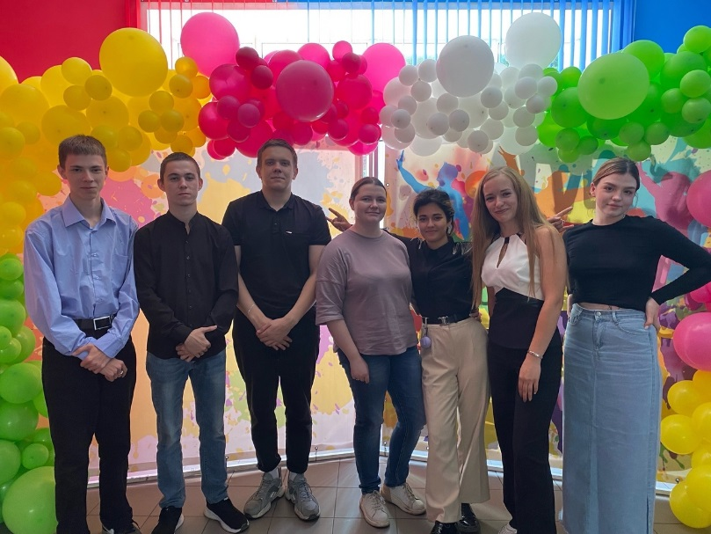
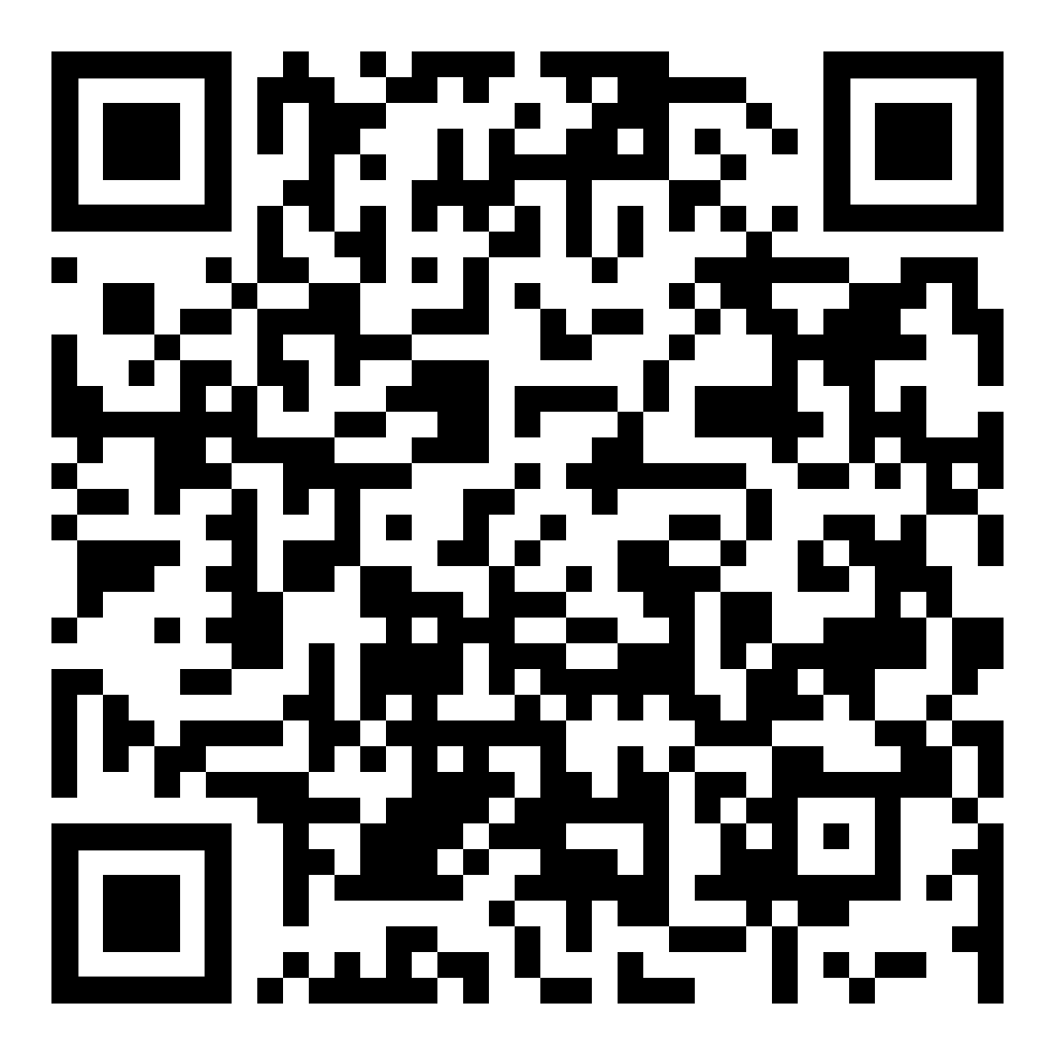
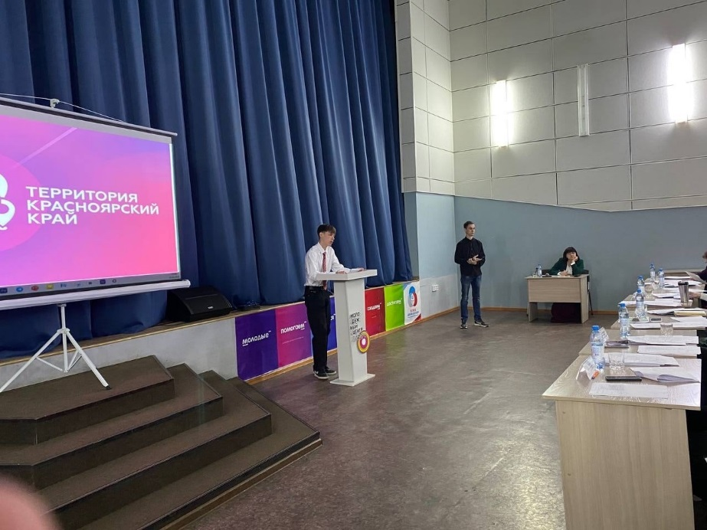
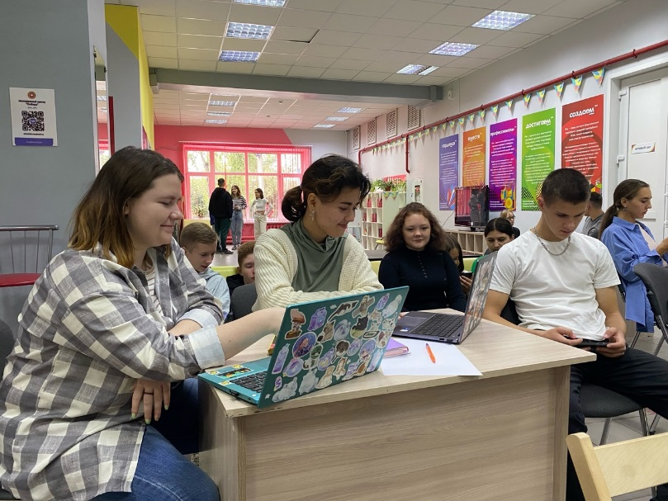
Участие в грантовых конкурсах:
«Помогать просто» при поддержке компании РУСАЛ
Росмолодежь.Гранты
Территория Красноярский край
Проектное направление

Slide 3
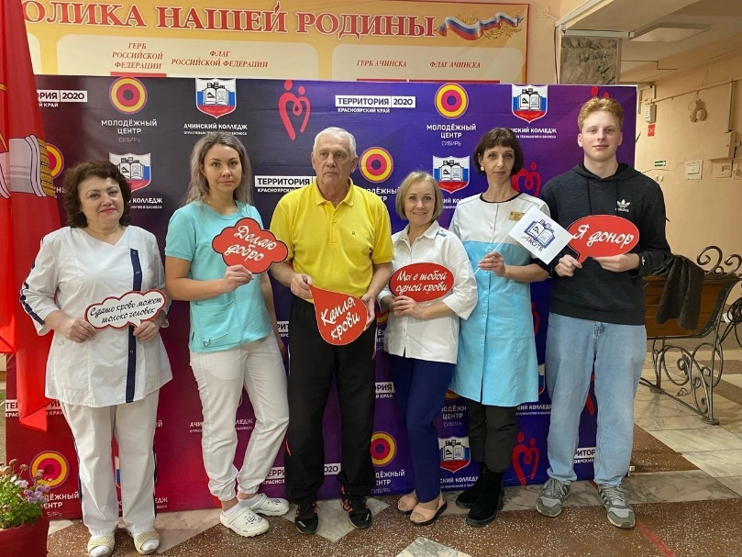
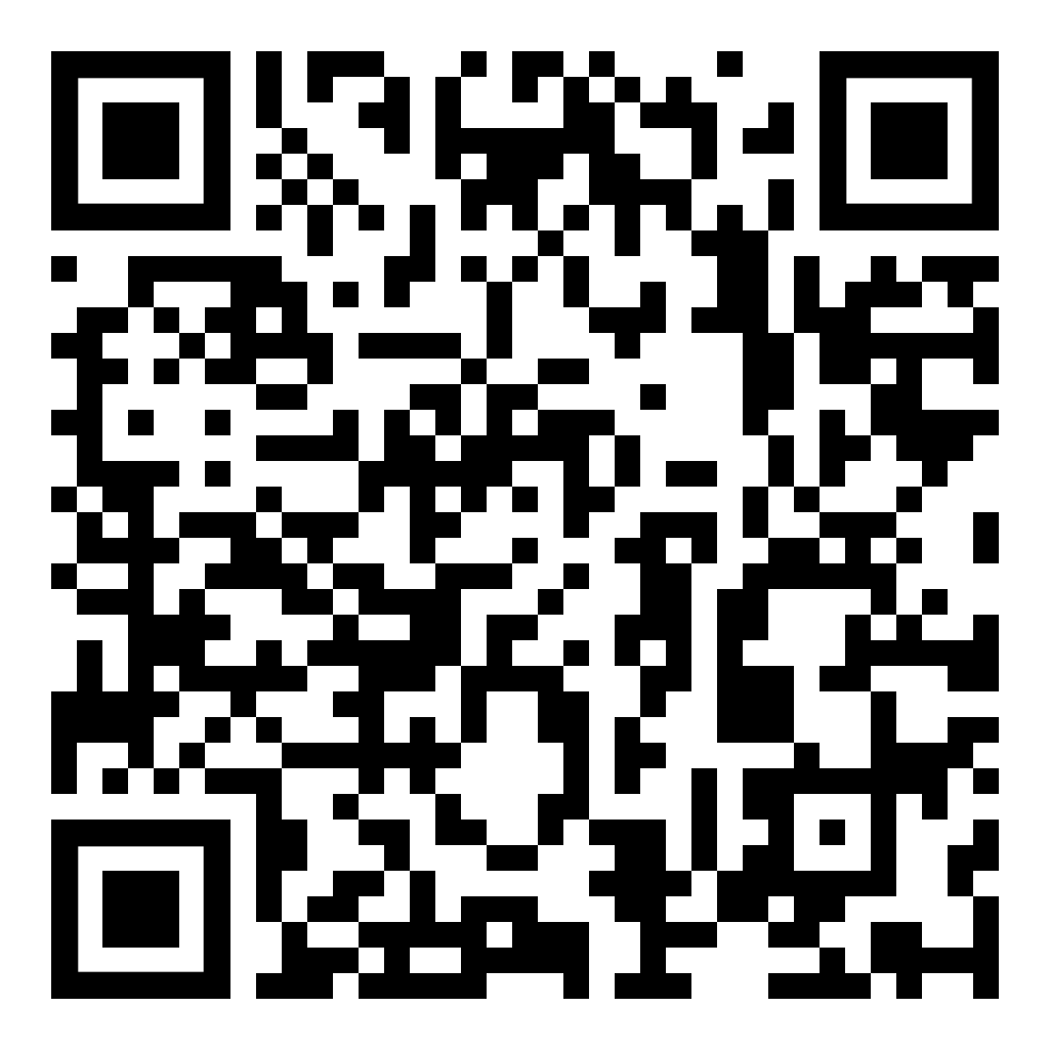
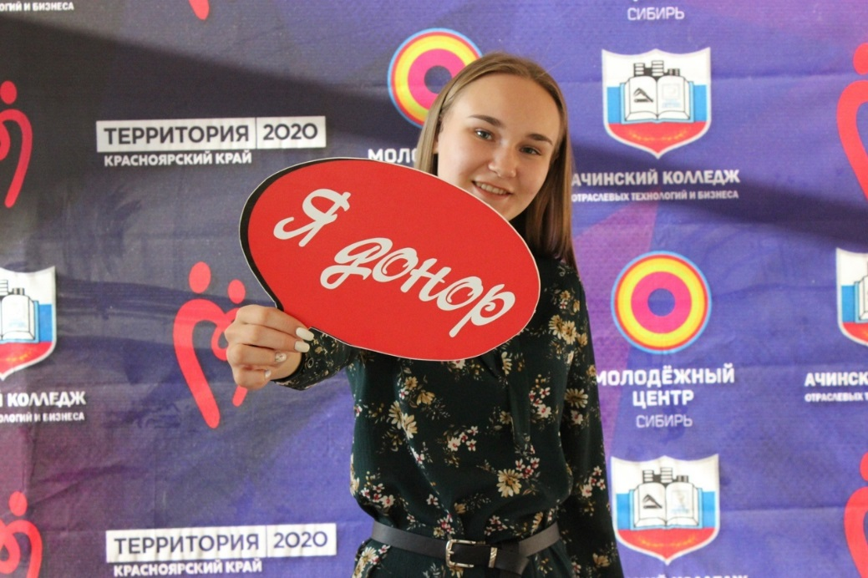
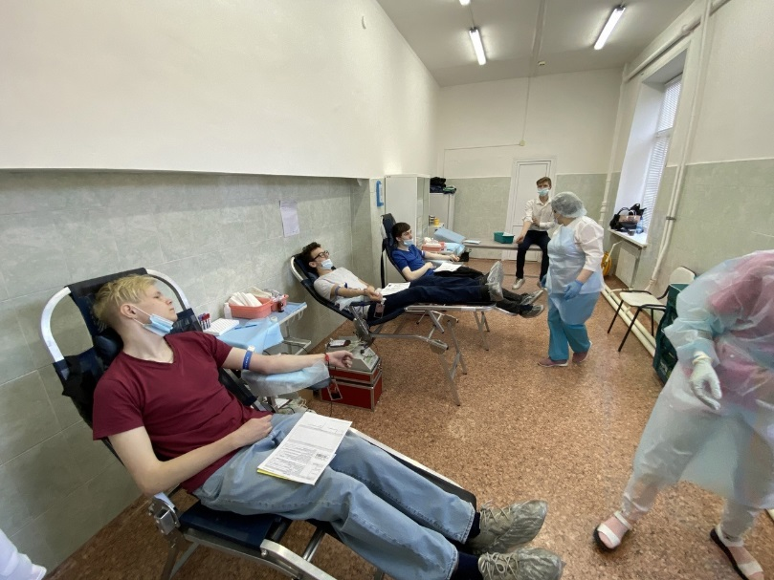
Систематическое проведение выездной акции «День донора с 2017 года
Проект «День донора», грантовая поддержка Росмолодеж.Гранты 1 сезон. 2023
Донорское направление

Slide 4
Научное направление

Slide 5
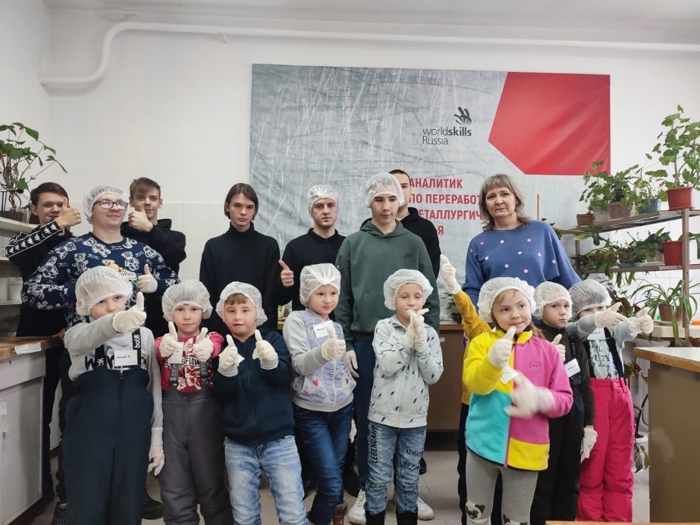
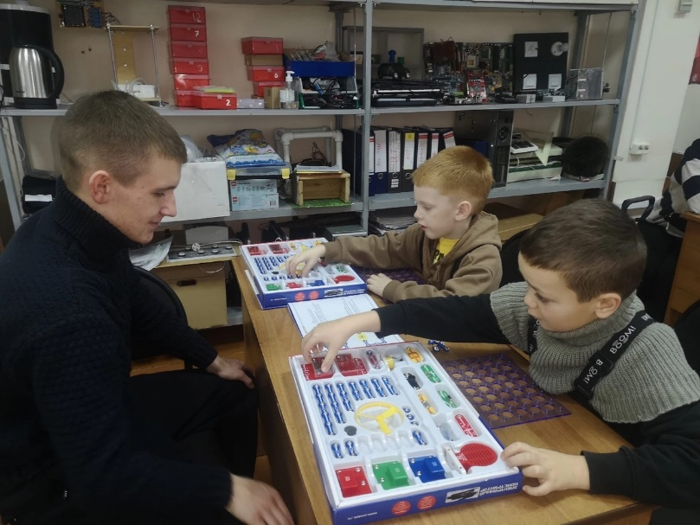
Действующие проекты:
«С фиксиками по жизни»
«Юный архитектор»
«Экспериментаторы»
«Маленькие физики»
«Билет в будущее»
и другие
Профориентационное направление

Slide 6
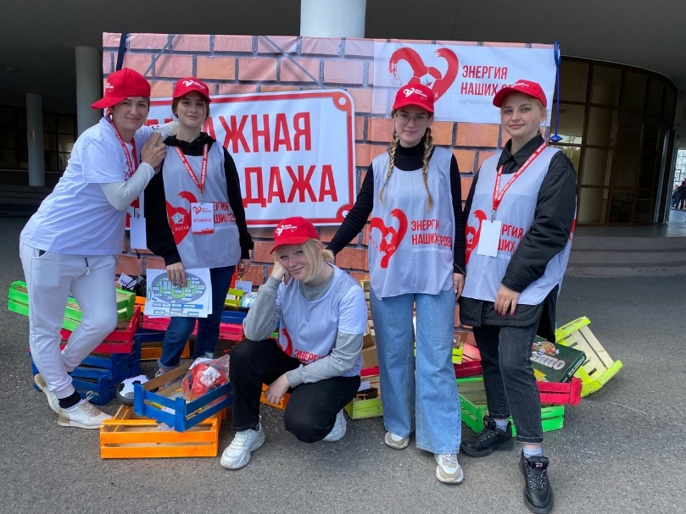
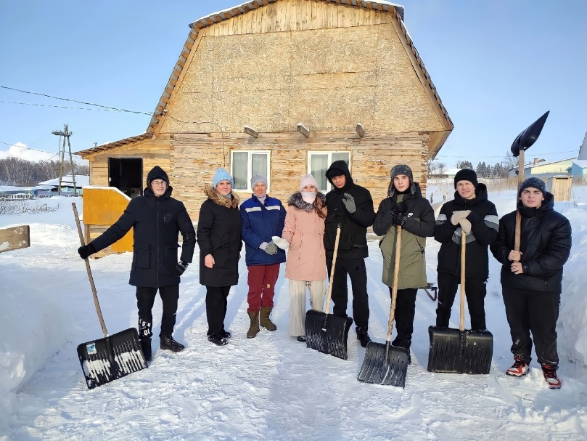
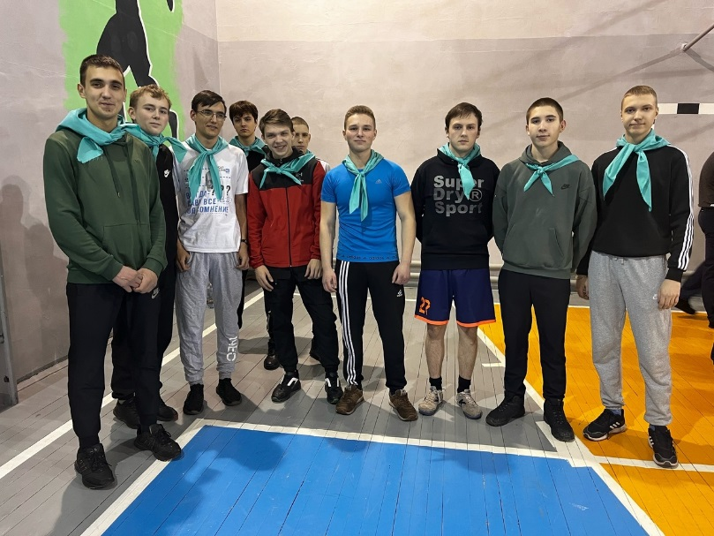
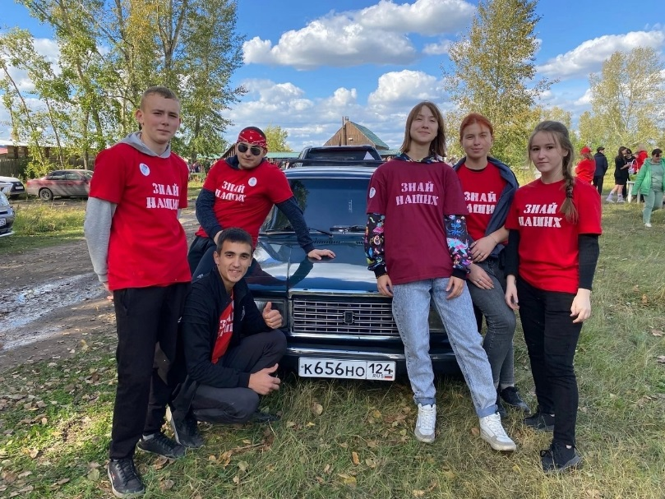
Волонтерское направление

Slide 7
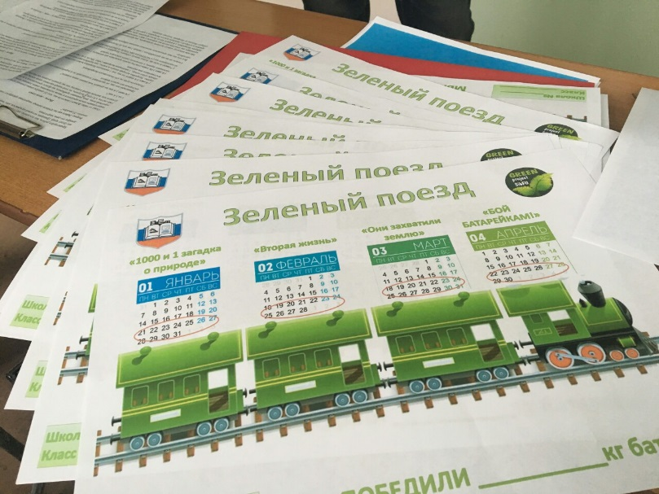
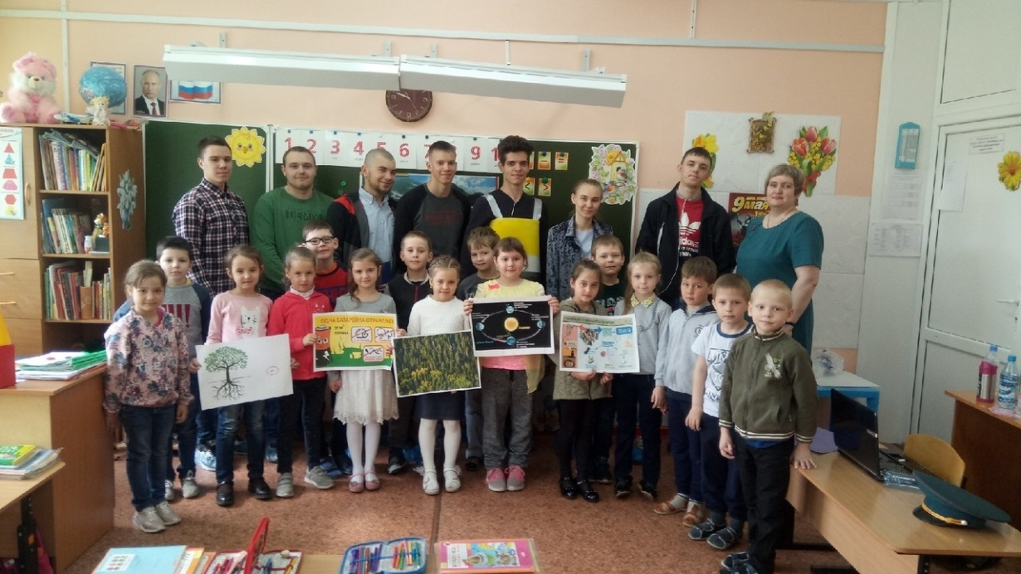
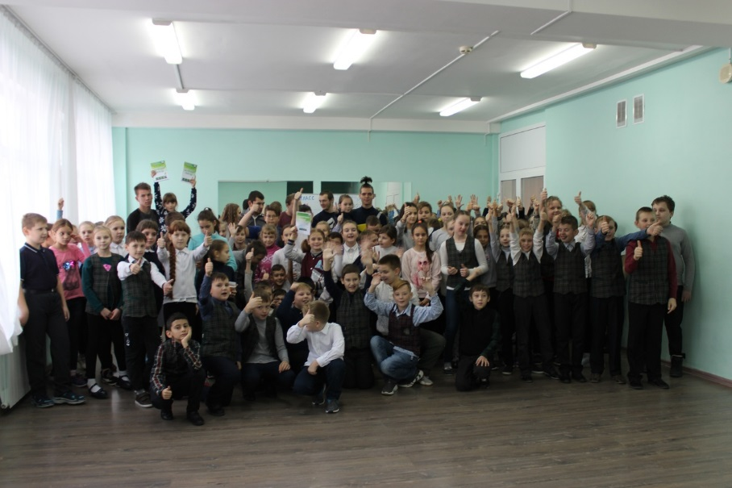
Действующий проект:
«Зеленый поезд»
Экологическое направление

